Slide 1

bij de NLP-vervolgcursus
“Je ongekende vermogens nog beter leren kennen”
Respect voor het model van de wereld van de ander en dat van mijzelf
Welkom!
Volksuniversiteit Zwolle
Najaar 2019 week 9

Slide 2


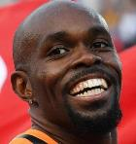
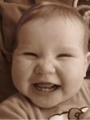

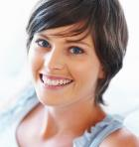
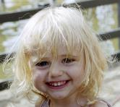

Zonnestraaltjes
In tweetallen, 2 minuten elk, de één luistert ander praat.
Focus op een recente gebeurtenis waarin je energie, blijheid of geluk voelde.
Deel in de hele groep de titel van jouw ervaring en laat je gevoelens op je gezicht zien

Slide 3


Open Frame
Vragen
Gebeurtenissen
Korte verhalen
Deel een echte levenservaring om na te denken vanuit NLP
Doel: toepassen van NLP in jouw eigen werkelijkheid.

Slide 4
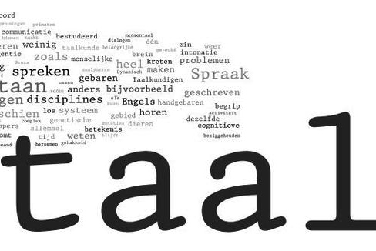
Taal met NLP
Hiërarchie
Milton-Model
Meta-Model
Metaforen
Geweldloze communicatie

Slide 5
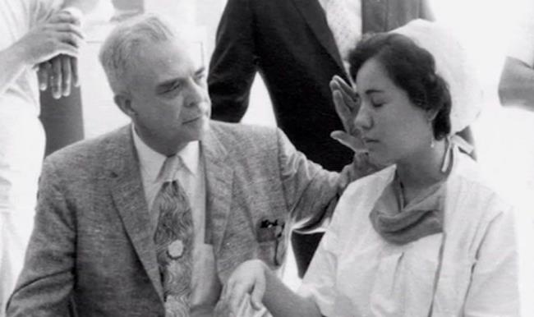
Milton Erickson
1901 - 1980
Polio in 1919
Verlamd
Ideomotorische belevenis doordat hij uit het raam wil kijken,
Zussen observeren
Hallucinatoire voorstellingen maken een verbinding tussen spieren en zenuwen
Studie aan universiteit van Wisconsin
2000 km kanotocht over de Missippi
Hypnotisch taalgebruik
Contact met Bandler en Grinder

Slide 6
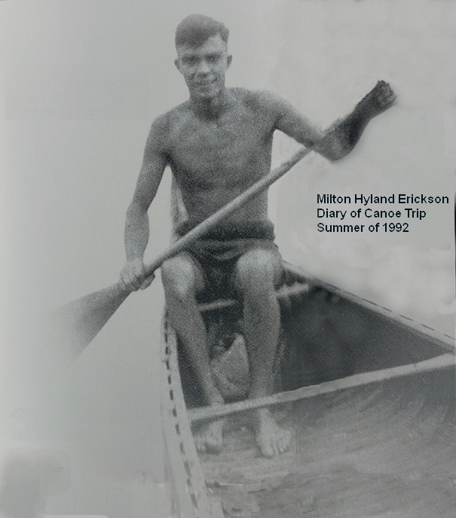
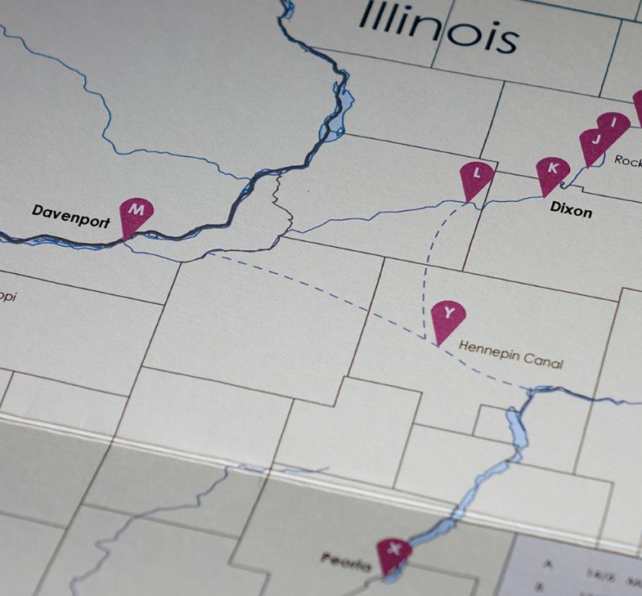
Kano tocht van bijna 2000 km
Mississippi

Slide 7
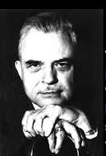
Milton Erickson
Arts,
Psychiater,
Hypnotherapeut,
Hoogleraar in de psychiatrie
Door het Milton model toe te passen, gebruik je bewust ‘kunstig vage’ taal.
Milton taal laat ruimte voor degene met wie je spreekt.
Dit is om de gaten die er zijn gecreëerd te vullen met zijn/haar onbewuste geest.
Als je het Milton model gebruikt hoef je geen oplossingen te hebben.
Je leidt degene met wie je spreekt naar zijn/haar eigen oplossingen.
Dit doe je door zorgvuldig samengestelde wazige opmerkingen.
Deze leiden zijn/haar onbewuste geest naar subtiele en niet bedreigende oplossingen.

Slide 8
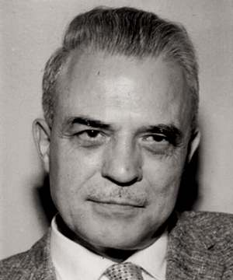
Milton Model
VER^{V}O_{R}MI
G
e_{n}
N
1 Gedachtenlezen
”Ik weet dat je je afvraagt”
2 Wie het zegt is onbekend
”Het is prachtig als je twijfels hebt”
3 Oorzaak-> Gevolg suggestie
”Als je regelmatig rust neemt, zul je nog beter presteren”
4 Gelijkstelling
”Je vraag betekent dat je op een onbewust niveau het antwoord al weet”
5 Vooronderstellingen
”Er gaat een wereld voor je open”

Slide 9
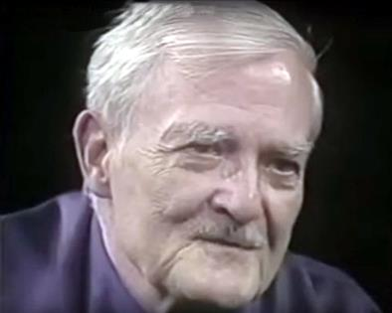
Milton Model
Generaliseren
6 Universele waarheden
”Je weet nooit wat je niet weet”
7a Noodzaak
”Je moet niet denken dat anderen dit niet hebben”
7b Mogelijkheid
”Je mag jezelf toestaan vrij te ademen”

Slide 10
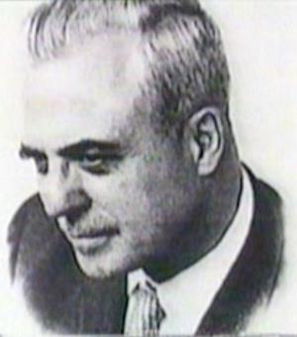
Milton Model
Wegla ing n
8 Proceswoorden
”Je interesse zal je veel inzicht geven” (interesseren)
9 Niet gespecificeerde
werkwoorden
”Als je dit op je gemak uitzoekt, leer je veel”
10 Tag Vraag
”…….., niet waar?”. “ …………toch?”
11 De huidige
ervaring volgend
”Je bent hier aanwezig en kijkt naar me”
12 Onwaarheden
”Een stoel kan gevoelens hebben”

Slide 11
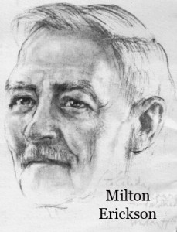
Milton model
Taal 2
Milton-modelpatronen zijn:
Vervormingen
Generalisaties
Weglatingen
(bekijk de tabel met Milton patronen)
Milton-modelpatronen zijn geschikt voor het oproepen van ervaringen via indirecte suggestie en vooronderstellingen.
Voorbeeld: 'Ik weet niet of je nieuwsgierig kunt zijn naar de nieuwe dingen die je onbewust aan het leren bent.'
De vooronderstellingen zijn:
  (a) je bent iets nieuws aan het leren, en
  (b) dat gaat onbewust.

Slide 12
Yes set
1
Je zit hier nu na al een aantal avonden in de kring. (13)
Ik neem waar dat jullie naar mij kijken en dat bewijst dat je geïnteresseerd bent in wat er vandaag gaat komen. (3)
2
3
Ik kan me voorstellen dat je je afvraagt wat deze oefening je zal brengen. (1)
4
Alles wijst er op dat dit een nuttige oefening wordt. (6)
Milton patronen
  1) Feitelijke observaties (13)
2) Oorzaak → Gevolg (3)
3) Gedachten lezen (1)
4) Universele waarheid (6)
5) Mogelijkheid (7)
6) Vooronderstelling (5)
5
Je zult veel met deze oefening kunnen doen! (7)
Wanneer zou je deze oefening willen gaan toepassen? (5)

Slide 13
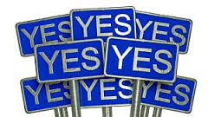
Oefening Yes-set
Ga uit van een situatie waarin je iemand zou willen motiveren om iets te doen.
Geef je coach opdracht om te knikken als het binnen komt, als deze bereid is om te volgen.
Stel samen drie (of meer) uitspraken uit de Yes-set op om tot de meest succesvolle uitspraak te komen.
De werker neemt de stappen en kijkt telkens of de coach knikt als het binnen komt

Slide 14
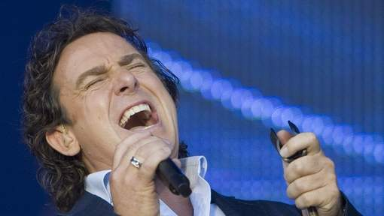
Oefening: Milton Model
Luister naar ‘Zij‘ van Marco Borsato

Slide 15
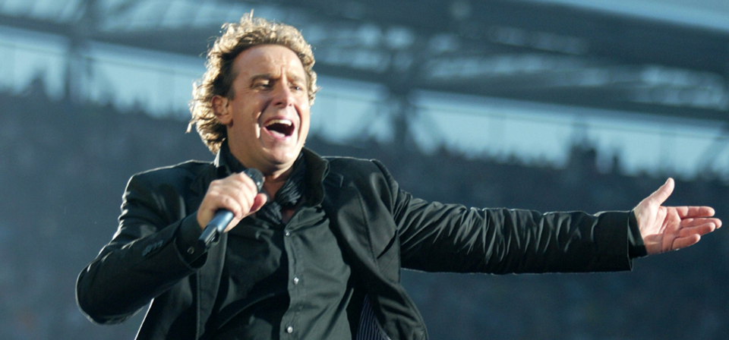
Oefening: Milton Model
Ga na van elke regel welk Milton-taalpatroon hier gebruikt is.
1. De blik in haar ogen
verandert de kleur van mijn dag
2. ‘t is niet te geloven
van zwart als ze boos is
tot blauwer dan blauw als ze lacht
Miltonpatroon:
3 Oorzaak-gevolg: de blik verandert mijn dag
5 Vooronderstelling: er is een blik in haar ogen
5 Vooronderstelling : mijn dag heeft kleur
9 Hoe?
Miltonpatroon:
1 Gedachten lezen: waarschijnlijk heb je al twijfel
2 Wie zegt dat?
5 Vooronderstelling: er is een geloven
5 Vooronderstelling : mijn dag kan zwart en
blauw zijn
16 Onwaarheden gebruiken: blauwer dan blauw

Slide 16
Taal met NLP
Hiërarchie
Milton-Model
Meta-Model
Metaforen
Geweldloze communicatie

Slide 17
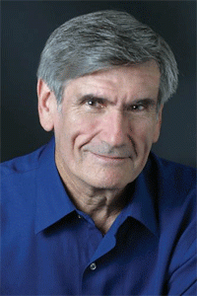
Geweldloos Communiceren
van Marshall Rosenberg
Dr. Marshall Rosenberg: overleden 2015
Psycholoog,
Ontwerper van Geweldloze Communicatie (NVC),
Oprichter van het Centre for Non Violent Communication in de VS.
Sinds 1960 heeft Rosenberg NVC onderwezen in meer dan 60 landen.
NVC gaat over hoe te leven en meer vreedzaam, empathisch, en met meer mededogen te communiceren .

Slide 18
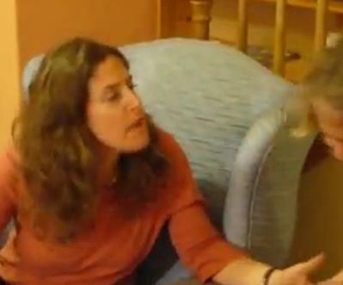
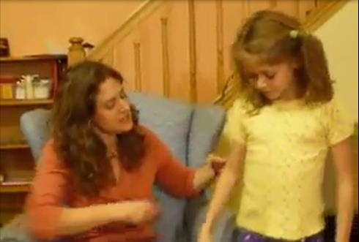
The dead turtle
‘I buy you another turtle, now you are unreasonable’
(‘Ik koop wel een andere schildpad voor je,
Nu ben je onredelijk.’)
‘It’s sad, it hurts’
(het is verdrietig het doet pijn)

Slide 19
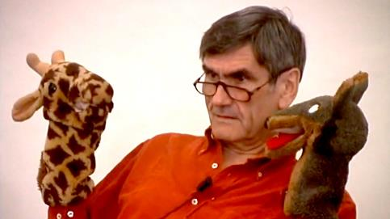
Geweldloos Communiceren
Nonviolent Communication (NVC),
Compassievolle communicatie,
Verbindend communiceren
Geïnspireerd door:
Carl Rogers
Mahatma Gandhi
Martin Luther King.
Principes:
Waarheidskracht, ook wel liefdeskracht, zijnskracht en satyagraha genoemd: het ten alle tijde naleven van de (eigen) waarheid
Niet-kwetsen, ahimsa: afzien van het toebrengen van kwetsuur of andere schade
Ieders welzijn, sarvodaya: rekening houden met behoeftes van alle betrokkenen.

Slide 20
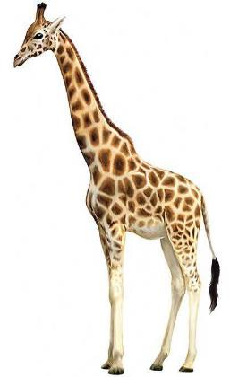
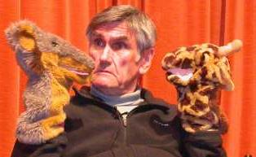
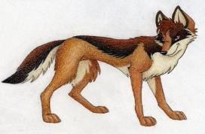
Geweldloos Communiceren
´Ik´ boodschappen
´Jij´ boodschappen
Giraf
Jakhals

Slide 21
‘Ik boodschap’
Een jij-boodschap zegt: jij doet iets fout.
Een ik-boodschap zegt: ik zou het graag anders zien.
Een ik-boodschap nodigt je gesprekspartner uit om begrip op te brengen voor jouw kant van de zaak en laat ook begrip zien voor de ander.
Jij-boodschap: Jij maakt me boos, als je ………
Ik-boodschap: Ik hoor je harder praten en ik merk dat ik boos word, mijn behoefte is verbinding en ik wil graag weten wat jouw behoefte is als …….
Het model van Geweldloos Communiceren is
een uitgebreide ‘Ik boodschap’ (giraf)
De valkuil is de ‘Jij-boodschap’ (jakhals)

Slide 22
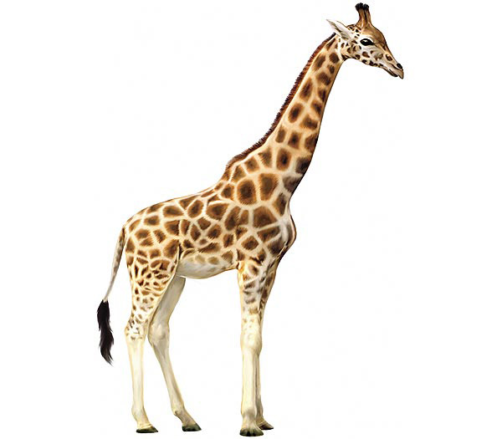
Geweldloos Communiceren

Slide 23
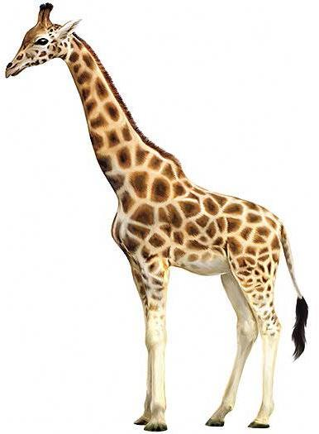

Welk lichaamsdeel hoort bij welke stap?
1 Waarnemen, zonder oordeel
Hoofd:
Hart:
2 Voelen
Buik:
3 Behoeften
Poten:
4 Opties voor actie
1e Stap vooruit:
5 Actie/verzoek

Slide 24
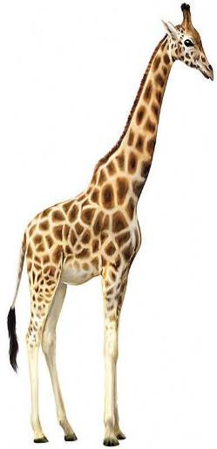
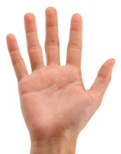
De stappen van de Giraf
Geweldloos Communiceren
Waarnemen
Zonder oordeel of interpretatie
“Ik zie …… “
“Ik hoor ……”
Oefening:
Op één lijn samen de stappen zetten
2. Voelen
Herken jouw gevoelens
Erken jouw gevoelens
“Ik voel me daarbij …………. “
Behoeftes erkennen
Verbind je gevoel met je behoefte
“Ik voel me …… omdat ik behoefte heb aan ………“
4. Opties
Welke verschillende mogelijkheden heb je om aan jouw behoeftes te voldoen?
2
3
4
1
5
5. Verzoek doen of actie ondernemen
“Zou je ……… willen doen?“
“Ik ga …… doen.”

Slide 25
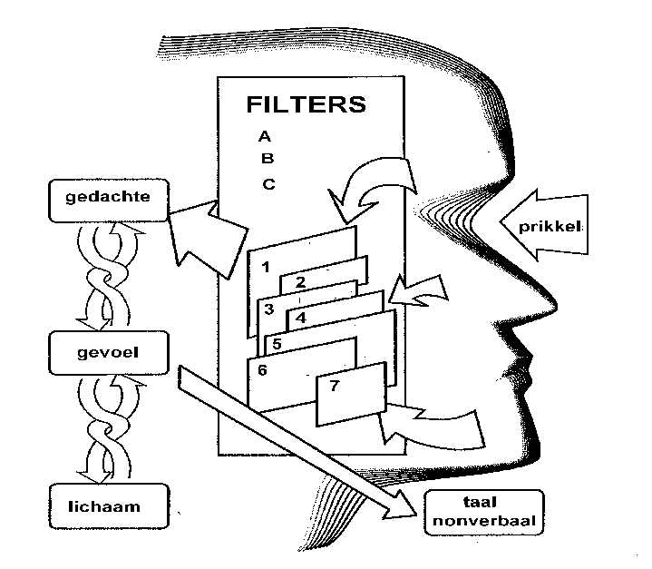
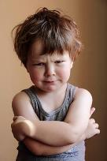
Wat gebeurt er?
2 Voelen
Int. voorstelling
aan de kant van de oorzaak
1 Waarnemen
4 Opties
Interne voorstelling
Int. voorstelling aan de kant van het gevolg
3 Behoefte
5 Actie / verzoek
gedrag
Giraf
Jakhals

Slide 26


















De stappen van de Giraf
Gedachten
Gedachten

Slide 27

1. Waarnemen
zonder oordeel of interpretatie
“Ik zie............... “
“Ik hoor............ “

Slide 28

Wat gebeurt er?
Int. voorstelling
aan de kant van de oorzaak
Interne voorstelling
Int. voorstelling aan de kant van het gevolg
gedrag
Giraf
Jakhals

Slide 29
2. Voelen
Herken jouw gevoelens
Erken jouw gevoelens
“Ik voel me daarbij...............”

Slide 30

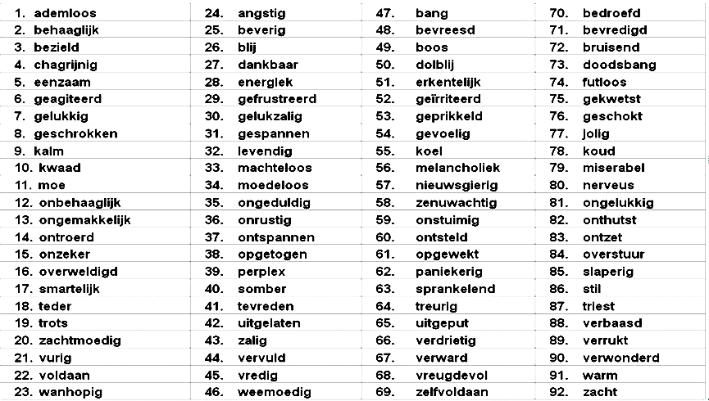
Gevoelens als je behoeften vervult zijn
Ik neem verantwoordelijkheid voor mijn eigen gevoelens

Slide 31
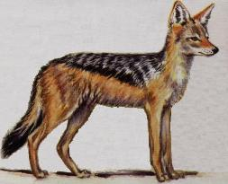
Gevoelens bij onvervulde behoeften
Ik heb het ‘idee’ dat jij mij dit aandoet
1. aangetast
22. hulpeloos
43. niet gewenst
2. aangevallen
23. in het nauw gedreven
44. verveeld
3. afgescheiden
24. in de steek gelaten
45. niet gezien
4. afgewezen
25. ingelijfd
46. verwachtingsvol
5. bedreigd
26. jaloers
47. teleurgesteld
6. bedrogen
27. misbruikt
48. vervreemd
7. beschaamd
28. mishandeld
49. terneergeslagen
8. betrokken
29. vernederd
50. verwaarloosd
9. bezorgd
30. opgelaten
51. op mijn nummer gezet
10. toegenegen
31. onveilig
52. niet serieus genomen
11. gedeprimeerd
32. verontwaardigd
53. neerbuigend behandeld
12. gehinderd
33. verraden
54. wantrouwig
13. geïnspireerd
34. netelig
55. onder druk gezet
14. geïntimideerd
35. overheerst
56. verdoofd
15. gekweld
36. niet gehoord
57. onderbroken
16. gekwetst
37. overwerkt verslagen
58. onderdrukt
17. gemanipuleerd
38. niet gesteund
59. ongerust
18. getergd
39. sceptisch
60. verkeerd begrepen
19. getiranniseerd
40. versterkt
61. ontgoocheld
20. gewantrouwd
41. niet gewaardeerd
62. verlangend
21. haatdragend
42. schuldig vertrouwd
63. gebruikt

Slide 32
3. Behoeftes erkennen
Verbind je gevoel met je behoefte.
“Ik voel me....., omdat ik behoefte heb aan...............”

Slide 33

Behoeften
Ik heb op een diep niveau behoefte en ik zorg zelf voor de vervulling ervan.
Eigenheid
Fysiek
Spirituele verbondenheid
1. Authenticiteit
22. Aanraking
36. Beschouwing
2. Autonomie
23. Bescherming
37. Betekenis
3. Creativiteit
24. Beschutting
38. Eenheid
4. Integriteit
25. Beweging
39. Harmonie
5. Zelfexpressie
26. Licht
40. Heelheid
Emotioneel
27. Lucht
41. Helderheid
6. Acceptatie
28. Ruimte
42. Inspiratie
7. Bijdragen
29. Rust
43. Leren/groeien
8. Delen
30. Seksuele expressie
44. Ordening
9. Erkenning
31. Voedsel
45. Schoonheid
10. Geruststelling
32. Water
46. Vervulling
11. Mededogen
Spel
47. (Innerlijke) vrede
12. Nabijheid
33. Humor
Vieren
13. Ondersteuning
34. Plezier
48. Vieren van het leven
14. Respect
35. Spelen
49. Rouwen
15. Tederheid
16. Veiligheid
17. Verbinding
18. Vertrouwen
19. Warmte
20. Zekerheid
21. Zorg

Slide 34
4. Opties
Welke verschillende mogelijkheden heb je om aan jouw behoeftes te voldoen?

Slide 35
5. Verzoek doen of actie ondernemen
Zou je .......... willen doen?
Ik ga .......... doen.

Slide 36
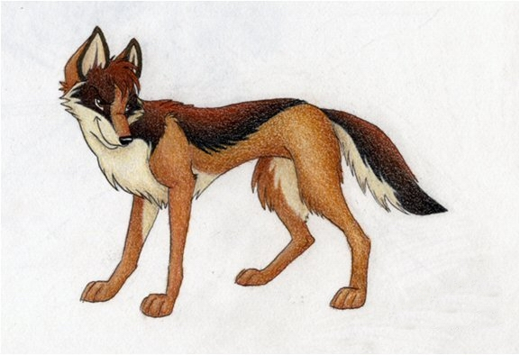
Aanvallend Communiceren
De valkuilen van de Jakhals

Slide 37
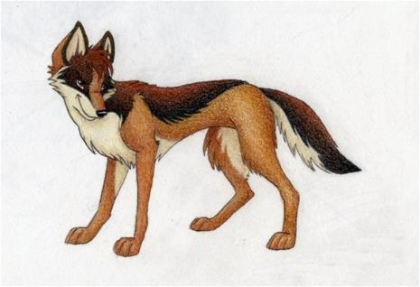
1. Waarnemen met eigen oordelen
De valkuilen van de Jakhals
Je eigen oordeel opplakken
“Jij doet het ook nooit goed!”

Slide 38
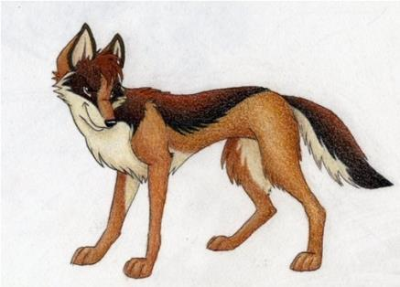
2. Gevoelens vermengen met denken
De valkuilen van de Jakhals
Gedachten lezen:
“Ik zie/voel dat jij er geen zin in hebt.”

Slide 39
3. De ander verantwoordelijk maken voor mijn behoeftes
De valkuilen van de Jakhals
“Ik wil dat jij mij niet boos maakt.”

Slide 40

4. Er is maar één optie
De valkuilen van de Jakhals
“Alleen jij kunt ........
...........................,
ik kan niets.”

Slide 41
5. Verzoek vermengen met een eis
De valkuilen van de Jakhals
“Ik wil dat je dat meteen doet.”
“Jij moet dat doen, anders…...”

Slide 42
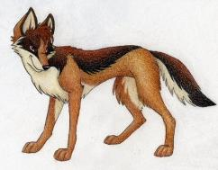

De valkuilen van de Jakhals
NLP: Zintuigelijke Scherpzinnigheid
NLP: Onderscheid waar-
neming en oordeel
NLP: Ga aan de kant van de oorzaak staan, neem verantwoordelijkheid voor je eigen gevoelens
NLP: Gebruik je bronnen, anker ze en zet ze in als je ze nodig hebt
NLP: Door herkaderen zie je veel meer mogelijkheden
NLP: Met Milton taal kun je een motiverend verzoek doen, met een metamodel vraag kun je dichter bij de oplossing van een probleem komen
De stappen
van de Giraf

Slide 43
NLP en NVC
NLP: Zintuiglijke Scherpzinnigheid, interne representatie, de kaart is niet het gebied
NLP: Onderscheid waarneming en oordeel; rapport maken, focussen, swish, visual squash, om gevoelens en trauma’s te helen
NLP: Ga aan de kant van de oorzaak staan, neem verantwoordelijkheid voor je eigen gevoelens
NLP: Gebruik je bronnen, anker ze en zet ze in als je ze nodig hebt
NLP: Door herkaderen zie je veel meer mogelijkheden
NLP: Met Milton taal kun je een motiverend verzoek doen, met een metamodel vraag kun je dichter bij de oplossing van een probleem komen
De stappen
van de Giraf

Slide 44

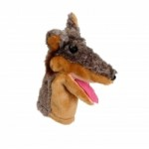
Het Jakhals café
Ongeremd alle oordelen spuien naar de mensen om je heen!
Jij ziet alleen maar wat ik niet doe
Jij doet ook altijd …
Jij maakt me boos
Ik doe nooit iets goed
Ik kom nooit aan bod door jou

Slide 45
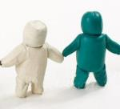
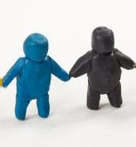
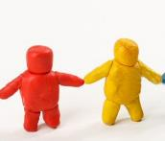
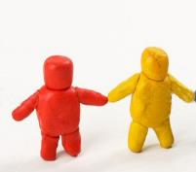
In tweetallen de stappen van de Giraf zetten
1 Waarnemen (zonder oordeel)
2 Voelen (eigen en echte gevoelens)
3 Behoeften (ik neem zelf verantwoordelijkheid voor de vervulling ervan)
4 Opties (door inleven in de ander meer mogelijkheden zien)
5 Verzoek / Actie (waarop je een nee kunt horen)

Slide 46
Waardering uitspreken met de stappen van de Giraf
Ik neem waar ….
Ik voel ….
Ik heb behoefte aan ….
Ik waardeer mijzelf over.… (specifiek en concreet) of
Ik waardeer jou om je …. (specifiek en concreet)

